Slide 1
9 - 4
الأعداد حتى 100
أ.أحـمـد الأحـمـدي @ahmad9963

Slide 2
فكرة الدرس
أمثل أعدادًا حتى 100
بالآحاد والعشرات
أ.أحـمـد الأحـمـدي @ahmad9963

Slide 3
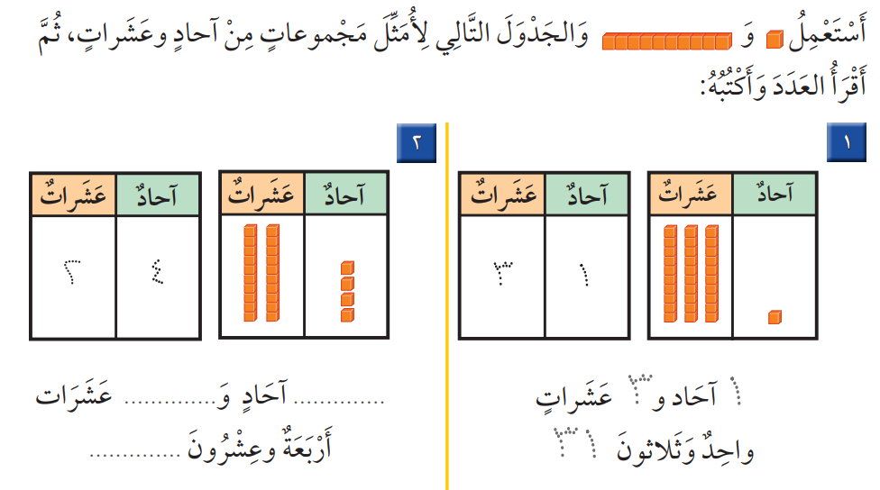
أ.أحـمـد الأحـمـدي @ahmad9963

Slide 4
أ.أحـمـد الأحـمـدي @ahmad9963

Slide 5
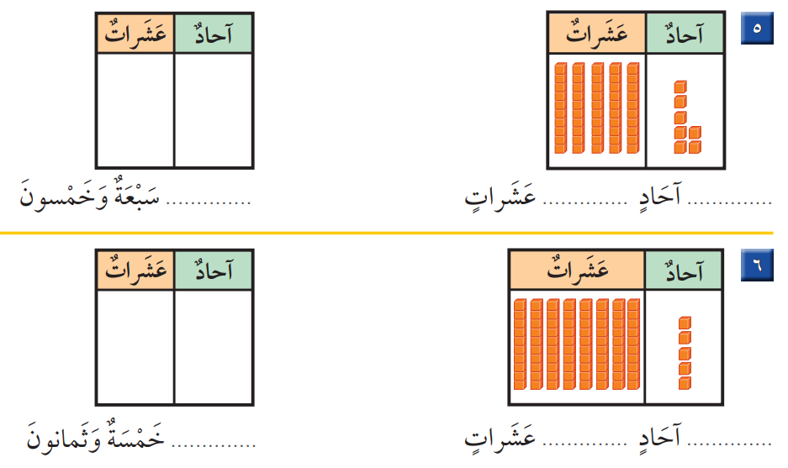

Slide 6
أ.أحـمـد الأحـمـدي @ahmad9963

